Slide 1
ГАУ «КЦСОН города Каменска-Уральского» тема: «Беседки, газоны, альпийские горки, садовые скульптуры и куклы, подсветка садового участка»
Дистанционное занятие «Школы пожилого возраста» по направлению «Садоводы и огородники»
Руководитель:
специалист по социальной работе
Халтурина Алевтина Викторовна
12. 03. 2021 г.

Slide 2
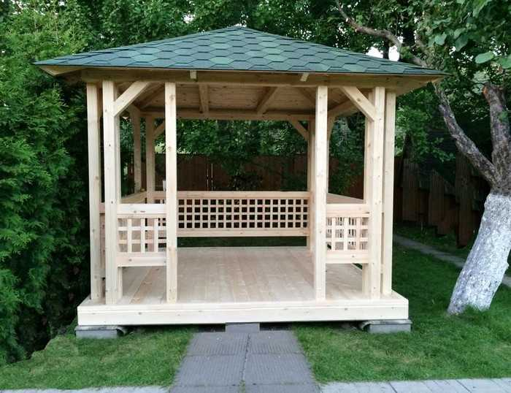
Беседки
Чтобы дополнить участок зоной отдыха, хозяева строят навесы, закрытые домики. Но самый популярный вариант ‒ беседки. В зависимости от конструкции это может быть легкое укрытие от солнца или массивное сооружение с печкой, где комфортно отдыхать даже зимой.

Slide 3
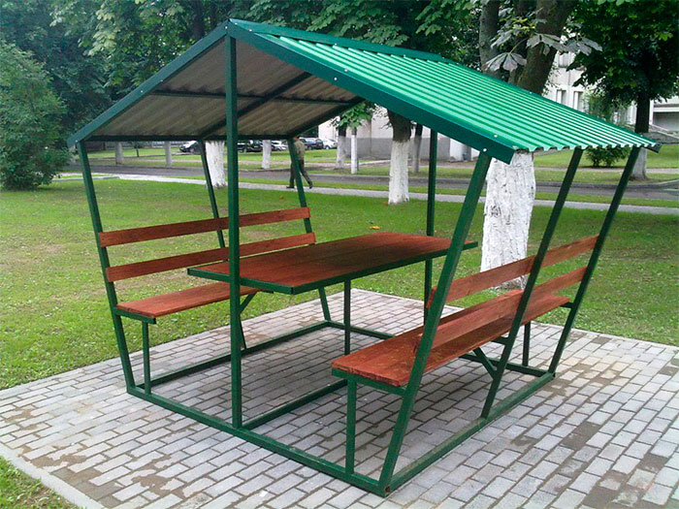

Slide 4
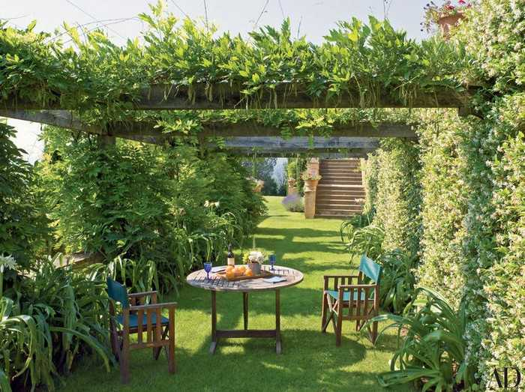

Slide 5
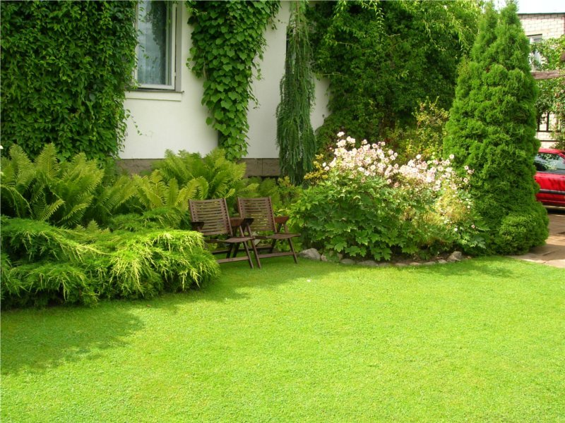
Газоны
Давайте определимся, что же такое «газон»? Под газоном понимают участок, на котором плотным покровом произрастают травянистые растения, подвергающиеся периодическому кошению. Чаще используют многолетние злаковые травы: райграс, мятлик, овсяница.
Видов газонов существует большое разнообразие, но как создать газон своими руками самым простым способом и с легким дальнейшим уходом? Таким является обыкновенный садово-парковый газон с высотой скашивания 20-40 мм. Для людей, желающих получать удовольствие от своей лужайки, лучше придерживаться принципа минимально необходимого ухода.

Slide 6
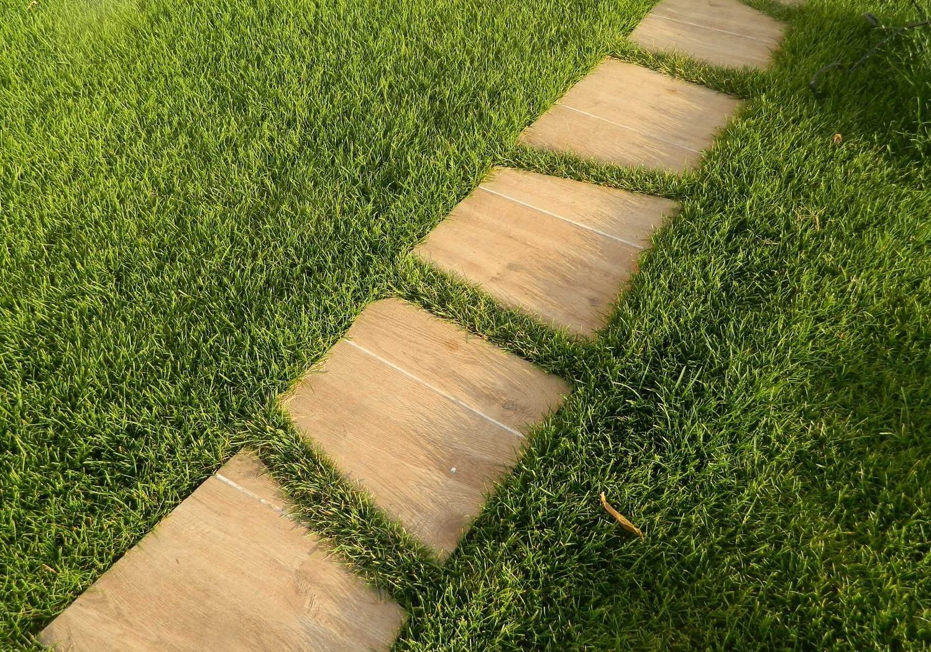

Slide 7
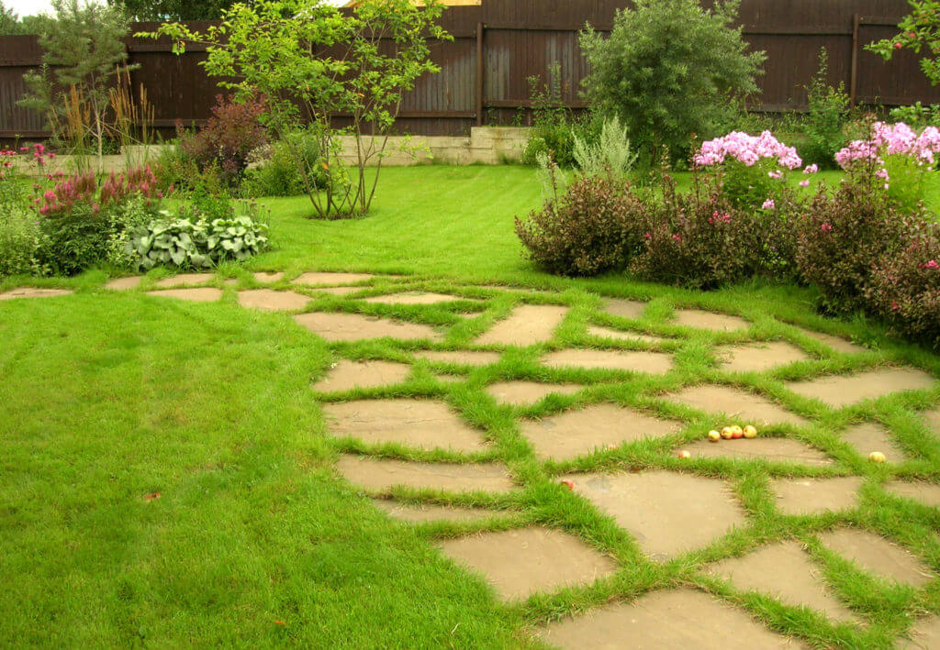

Slide 8
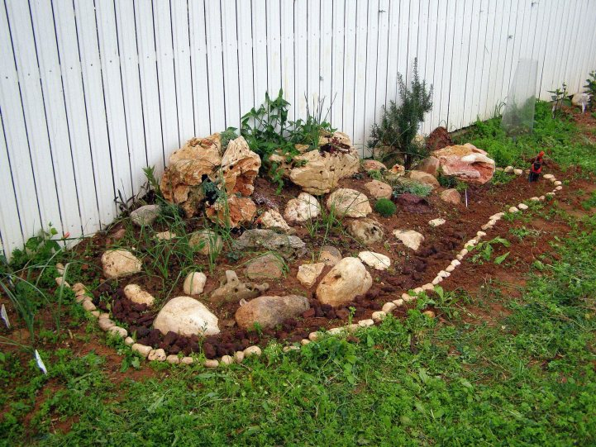
Альпийские горки
Кто хоть раз видел альпийскую горку, обязательно загорится идеей выстроить у себя на участке такое же чудо. Любителей флоры заинтересует упорядоченное нагромождение камней, искусственно созданные террасы, пестреющие яркими цветами и мягкими травяными подушками.

Slide 9
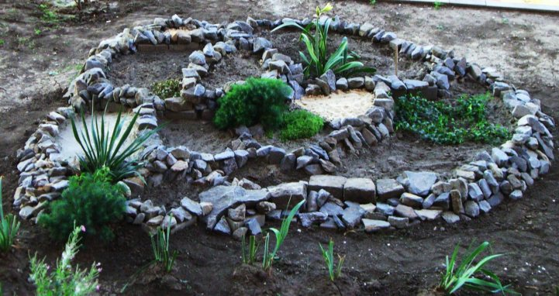

Slide 10
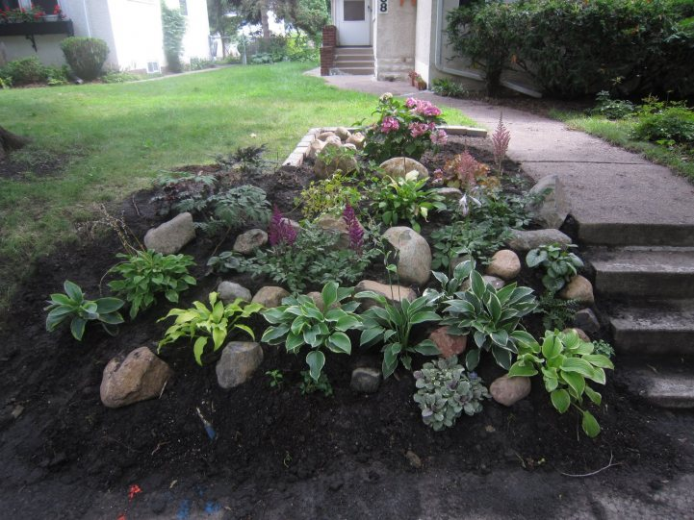

Slide 11
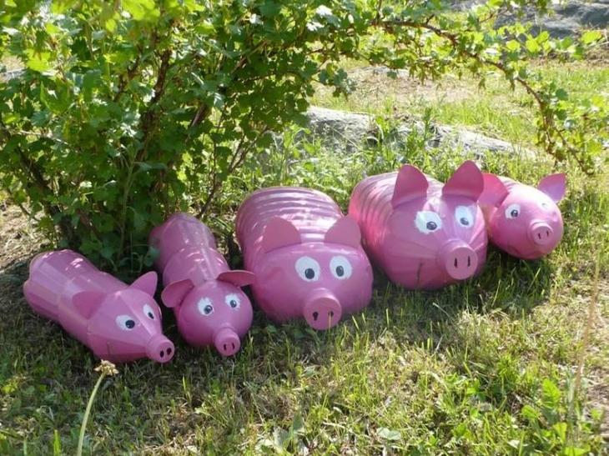
Садовые скульптуры и куклы
Создать неповторимый дизайн и яркий экстерьер помогают садовые фигуры, выполненные своими руками.
Если приложить немного стараний и подключить фантазию, можно соорудить необыкновенные скульптуры из самых доступных материалов.

Slide 12
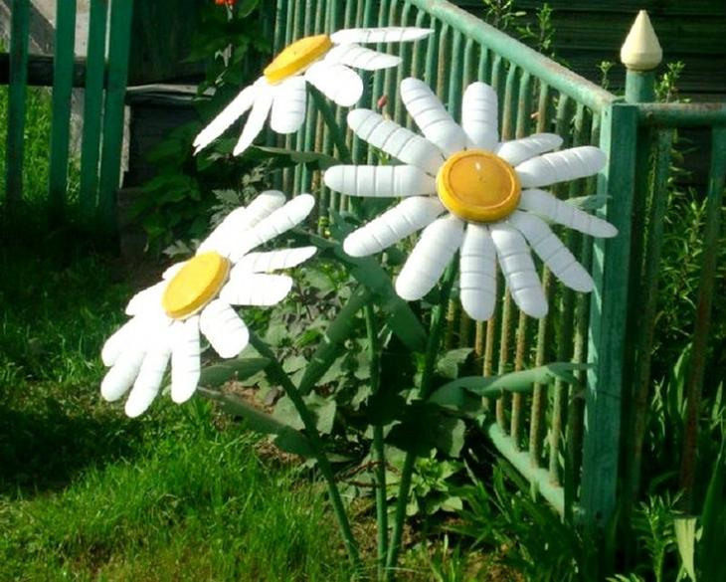

Slide 13
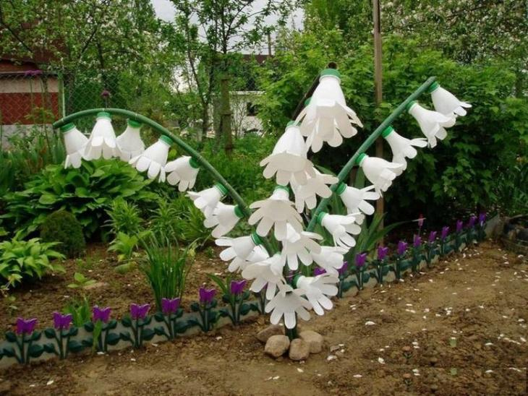

Slide 14
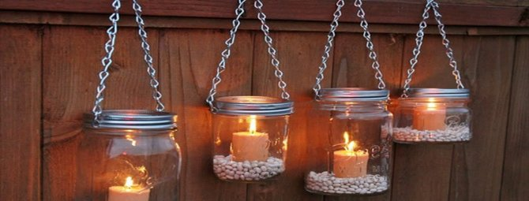
Подсветка садового участка
К сожалению, освещению дачного участка иногда отводят незаслуженно второстепенное место, хотя «луч света в темном царстве» необходим элементарно для того, чтобы вечером беспрепятственно передвигаться по своим владениям. Не говоря уже о том, что красота растений, скрытая в темноте, способна засветиться новыми красками и приобрести неожиданные фантастические формы. Достаточно лишь искусно «поиграть» со светом, применив несколько интересных идей подсветки и оформления садовых светильников.

Slide 15
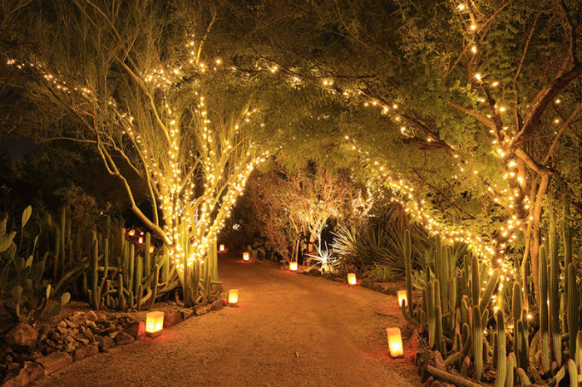

Slide 16
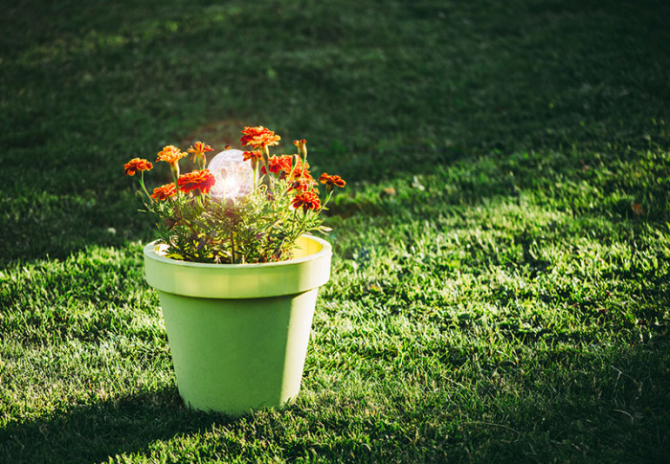

Slide 17
Спасибо за внимание!

